Slide 1
Comunicación Digital
Efectiva
Módulo 2
www.leaderseeds.eu

Slide 2
Dirección
01
¿Qué es la Comunicación?
"Todo el mundo puede ser grande porque todo el mundo puede servir".
– Martin Luther King Jr.
02
Inbound Marketing
03
Storytelling
04
Herramientas de Comunicación

Slide 3
Introducción
En este modulo, los líderes de organizaciones del tercer sector aprenderán cómo se puede mejorar la comunicación interna y externa de la organización, abordando los problemas habituales de falta de comunicación en el lugar de trabajo.
Además, aprenderás la importancia del Storytelling para potenciar la marca, así como estrategias de comunicación organizacionales.
Podrás evaluar el rendimiento de las estrategias aplicadas con los KPIs.

Slide 4
Objetivos de Aprendizaje
Objetivo de aprendizaje:
El alumno comprenderá qué medios de comunicación digital deben utilizarse en un contexto determinado, así como la forma de interactuar a través de diversas tecnologías digitales.

Slide 5
Objetivos de Aprendizaje
Se introducirá a los alumnos a los distintos sistemas de intercambio de datos, información y contenidos digitales en una organización.
Los alumnos recibirán formación sobre diseño gráfico, estrategias de comunicación digital, publicidad de pago personalizada, y análisis de datos.

Slide 6
Objetivos de Aprendizaje
Los alumnos recibirán formación sobre diseño gráfico, estrategias de comunicación digital, publicidad de pago y dirigida, y análisis de datos.
Learners will be able to design considering the colours, typography, structure, and relevance.
Learners will apply creative thinking, as well as how to analyse and evaluate data obtained.

Slide 7
Objetivos de Aprendizaje
Los alumnos serán capaces de identificar lo que funciona y reconocer posibles lagunas mientras se comunican interna y externamente.

Slide 8
Competencias
El alumno demostrará su capacidad para personalizar la configuración de privacidad, encontrar y utilizar hashtags clave, así como crear hashtags de marca potentes.
Los alumnos tendrán la capacidad básica para cubrir eventos en directo en las redes sociales (tuitear en directo, publicar) e interactuar con los participantes en línea durante un evento.
El alumno demostrará conocimientos básicos de edición fotográfica, así como la capacidad de editar con texto, y demostrará competencia en el manejo de diversas aplicaciones de edición fotográfica.

Slide 9
Competencias
Los alumnos demostrarán su capacidad para aportar ideas a estrategias de mayor envergadura con supervisión, así como para adquirir un conocimiento básico de las herramientas de programación en plataforma.
Los alumnos adquirirán conocimientos básicos sobre los filtros para segmentar las publicaciones en función de criterios demográficos, sobre cuándo y cómo potenciar las publicaciones y sobre cómo crear enlaces rastreables.
Los alumnos adquirirán conocimientos básicos sobre términos clave como clics, vistas, reacciones, etc., así como sobre Google Analytics.

Slide 10
Duración del módulo
2-3 horas de contenido (tiempo dedicado a la parte teórica, ejercicios y trabajo individual)

Slide 11
01
¿Qué es la Comunicación?

Slide 12
Comunicación
La comunicación en persona es diferente de la comunicación en línea. Cuando te comunicas con alguien cara a cara, puedes oír su tono de voz, ver sus expresiones faciales, su lenguaje corporal y los gestos de sus manos. En el entorno en línea no se puede confiar en estos métodos de comunicación.

Slide 13
¿Qué es la comunicación? Los elementos de la comunicación
La comunicación puede definirse como el proceso de transmisión de información y entendimiento común de una persona a otra (Keyton, 2011).
Dentro de las organizaciones, la comunicación es la clave para garantizar una comunicación clara con los trabajadores y las partes interesadas.
Entender qué comunicar y cómo hacerlo nos llevará a obtener mejores resultados, mejorar nuestro trabajo interno y, en consecuencia, garantizar la calidad de los contenidos.

Slide 14
¿Qué es la comunicación? Los elementos de la comunicación
Nada de esto es efectivo sin una estrategia clara y la comprensión de los diferentes elementos que tiene la comunicación.
Tradicionalmente, la comunicación se ha entendido como un proceso lineal en el que el emisor envía un mensaje al receptor.
Sin embargo, este modelo lineal no tiene en cuenta aspectos de relevante importancia, como el contexto en el que se ha producido el mensaje, el ruido o los factores que pueden interferir durante la comunicación, o el proceso de codificación y descodificación del mensaje.

Slide 15
Teorías de la comunicación
VEA
Los siguientes video resumen las teorías existentes sobre la comunicación.

Slide 16
Comunicación Interna
La comunicación interna representa la comunicación que tiene lugar dentro del lugar de trabajo. Esencialmente, se centra en cómo se comunican entre sí los miembros del equipo y los líderes de la organización.
Welch & Jackson (2007) y Welch (2012) afirman que la comunicación interna es una serie de comunicaciones formales e informales entre empleados y empleadores.

Slide 17
Comunicación Interna
Cada organización elige la mejor forma de comunicarse, por lo que no existe una única manera de comunicarse internamente.
Welch y Jackson (2007) consideran la comunicación interna desde la perspectiva de las partes interesadas, lo que ha sido reconocido como una imagen completa de la comunicación interna desde la perspectiva de una organización.

Slide 18
Comunicación Interna
Los principales objetivos de la comunicación interna son mantener informado al personal de cualquier cambio y de las estrategias de la empresa y facilitar el compromiso.
Los empleados exigen cada vez más implicación y participación en conversaciones que podrían impulsar cambios organizativos, y esperan que los altos directivos escuchen sus comentarios y actúen en consecuencia (Bui, 2019).

Slide 19
Consejos y Trucos para Mejorar la Comunicación Interna
Durante las primeras semanas de formación, los empleados pueden acceder a información importante, como la preparación de documentos o el trabajo según el flujo de trabajo de la organización.
Utilizar documentos internos como referencia.

Slide 20
Consejos y Trucos para Mejorar la Comunicación Interna
Comparta los valores y el conocimiento de la marca con sus empleados.
Fomentar una cultura de escucha activa si empresarios y empleados están dispuestos a compartir y sentirse escuchados.

Slide 21
Consejos y Trucos para Mejorar la Comunicación Interna
Los debates abiertos son una buena forma de fomentar el pensamiento creativo y la resolución de problemas en los que todos participan.
Adopte un lugar de trabajo abierto y colaborativo en el que la información se comparta con regularidad.

Slide 22
Comunicación Sincronizada y No Sincronizada
Participa en conversaciones en persona o comunícate a tu ritmo online. Exploremos los tipos de comunicación en línea.
Comunicación sincronizada:
Ocurre en tiempo real pero en diferentes lugares.
Ejemplos: Chats en línea, videoconferencias y reuniones virtuales.
Conectate con compañeros, voluntarios o partes interesadas al instante.
Útil para discusiones programadas, sesiones de intercambio de ideas o actualizaciones rápidas.

Slide 23
Comunicación Sincronizada y No Sincronizada
Comunicación no sincronizada:
Ocurre en diferentes momentos y lugares.
Permite flexibilidad y comodidad.
Ejemplos: Correo electrónico, foros de debate y plataformas de medios sociales.
Comparte ideas, colabora y participa cuando más te convenga.
Ideal para mantener conversaciones en profundidad, compartir recursos o implicar a la comunidad.
Recuerde que las organizaciones sin ánimo de lucro pueden aprovechar ambos tipos para fomentar la colaboración, apoyar a los equipos remotos y comprometerse con la comunidad de forma eficaz. Elige el enfoque adecuado en función de la naturaleza de tu comunicación y las necesidades de tu organización.

Slide 24
Cómo Mejorar las Comunicaciones Virtuales
En la comunicación virtual, tendemos a ser más propensos a juzgar. Es más fácil para nuestro cerebro crear narrativas negativas sobre una determinada situación que ocurre en una conversación virtual. Esto suele deberse a que no vemos las caras de las personas (si el intercambio es por escrito) o a que no las conocemos lo suficiente.
He aquí algunos consejos para evitar que la comunicación virtual caiga en la negatividad:
Sea flexible: reuniones, cámaras apagadas y encendidas, estilos de expresar el pensamiento... todo esto puede variar de una persona a otra, de un día a otro, y no pasa nada.
Sé intencionadamente empático: intenta ponerte en el lugar de otra persona antes de responder.
Haga preguntas: intente comprender el punto de vista del otro, pero sea sutil.
Sé indulgente: tus compañeros o profesores son sólo personas, como tú.
Establecer relaciones: cada comunicación es una oportunidad para establecer una conexión duradera.

Slide 25
"Así que toda la guerra es porque no podemos hablar entre nosotros".
― Orson Scott Card, El juego de Ender

Slide 26
Falta de Comunicación en el Lugar de Trabajo
Como hemos visto, la comunicación humana es compleja. Comúnmente, la falta de comunicación se produce cuando dos o más personas no pueden encontrar un entendimiento común.
En el lugar de trabajo, la falta de comunicación puede producirse en sistemas jerárquicos en los que el empleado no se siente con fuerzas para expresarse.

Slide 27
Falta de Comunicación en el Lugar de Trabajo
El hecho es que la falta de comunicación puede producirse en cualquier momento en relación con un plazo, una tarea o una comunicación interna poco clara entre empresario/empleado.
Aunque se considera extremadamente importante y un arte en sí misma, esta competencia no se entiende como suficientemente importante.

Slide 28
Falta de Comunicación en el Lugar de Trabajo
Extraído de un ejemplo práctico relativo al uso de correos electrónicos en el lugar de trabajo, (Thomas et al., 2012) identificaron algunos factores negativos derivados del uso del correo electrónico, como la sobrecarga de información y la falta de comunicación.

Slide 29
El Uso del Correo Electrónico en el Lugar de Trabajo
Sobrecarga de Información | Mala Comunicación
Recibir más correos electrónicos de los que uno puede manejar | Mala selección de medios, uso inadecuado del correo electrónico:
Recepción de un número creciente de correos electrónicos irrelevantes, incluido el spam. | Mensajes demasiado complejo para la “sencillez" del correo electrónico - otros medios más apropiados o eficaces.
Trabajo interrumpido frecuentemente por correos electrónicos. | Falta de información:
Interrupciones que provocan un uso ineficaz del tiempo | Mensajes confusos Mensajes mal estructurados (mensajes que no van al grano) Mensajes difíciles de entender Mensajes que no indican claramente la acción requerida Uso ineficaz de la línea de asunto
Sensación de premura, ya que los remitentes exigen respuestas rápidas.
Source: Extracted from Jackson, T. W., & van den Hooff, B. (2012). Understanding the factors that affect information overload and miscommunication within the workplace. Journal of Emerging Trends in Computing and Information Sciences, 3(8), 1240-1252

Slide 30
El Uso del Correo Electrónico en el Lugar de Trabajo
Este ejemplo permite comprender claramente cómo un mal uso del correo electrónico afecta gravemente a la productividad del empleado, provoca distracciones y genera estrés.
De este ejemplo, podríamos extraer que una ¨clear e-mail policy¨ podría beneficiar a la gestión de la comunicación de la organización.

Slide 31
Cómo se Produce la Falta de Comunicación y Cómo Evitarla
El siguiente video resume cómo se produce la falta de comunicación y consejos útiles para evitarla.

Slide 32
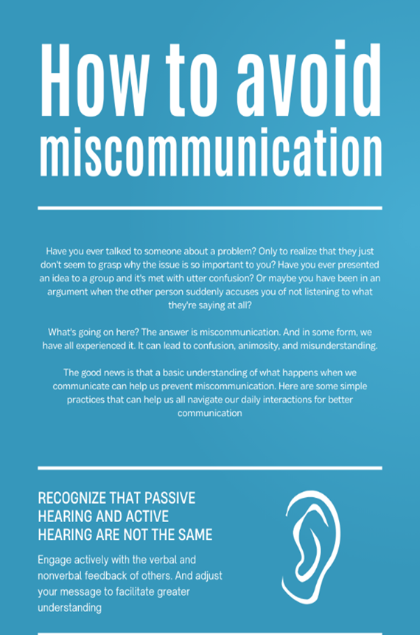
Cómo Evitar la Falta de Comunicación
¿Has hablado alguna vez con alguien sobre un problema y te has dado cuenta de que no entienden por qué es tan importante para ti? ¿Has presentado alguna vez una idea a un grupo y te han respondido con total confusión?
¿Qué ocurre aquí? La respuesta es falta de comunicación. Puede generar confusión, animadversión y malentendidos.
La buena noticia es que una comprensión básica de lo que ocurre cuando nos comunicamos puede ayudarnos a prevenir la falta de comunicación.

Slide 33
Cómo Evitar la Falta de Comunicación
He aquí algunas prácticas sencillas:
Reconocer que la audición pasiva y la audición activa no son lo mismo.
Participa activamente en las reacciones verbales y no verbales de los demás y ajusta el mensaje para facilitar una mayor comprensión.
Escucha con los ojos, los oídos y con tu interior.
Recuerda que la comunicación es algo más que palabras.

Slide 34
Cómo Evitar la Falta de Comunicación
Tómate tu tiempo para comprender a la vez que intentas que te comprendan.
Con las prisas por expresarse, es fácil olvidar que la comunicación es una calle de doble sentido. Mantente abierto a lo que pueda decir la otra persona.
Sea consciente de tu propio filtro perceptivo.
Los elementos de tu experiencia, como tu cultura, tu comunidad y tu familia, influyen en tu forma de ver el mundo. Di: "Así es como yo veo el problema, pero ¿cómo lo ves tú?". No des por sentado que tu percepción es la verdad objetiva. Eso te ayudará a trabajar para compartir un diálogo con los demás. Para llegar juntos a un entendimiento común

Slide 35
Comunicación Externa
La comunicación externa incluye la comunicación entre una organización y sus grupos de interés externos a la empresa, como clientes, proveedores, intermediarios, inversores o la sociedad en general (Kuşçu, 2020).

Slide 36
Comunicación Externa
Las formas en que ha evolucionado la comunicación externa representan la irrupción de la transformación digital.
Comprender las nuevas formas de comunicación permitirá desarrollar mejores estrategias para llegar al público objetivo.

Slide 37
Consejos para Mejorar la Comunicación Externa
Hacer un seguimiento de lo que está funcionando es importante para evaluar las estrategias y, en consecuencia, encontrar cualquier laguna durante el proceso de comunicación.

Slide 38
Consejos para Mejorar la Comunicación Externa
Los diseños aportan coherencia a la imagen de su empresa y sus trabajadores, un buen diseño puede estar vinculado a la conciencia de marca de su organización.

Slide 39
Consejos para Mejorar la Comunicación Externa
El contenido interactivo es una forma fácil de ver si el público objetivo participa y actúa para obtener más información sobre la organización.
Además, no temas pedir sugerencias sobre cómo mejorar el proceso de comunicación dentro de su organización.

Slide 40
Consejos para Mejorar la Comunicación Externa
Ya sea a nivel interno o externo, el feedback recibido puede abrir nuevas puertas para innovar y desarrollar nuevas formas de comunicación.

Slide 41
"Si tus acciones inspiran a otros a soñar más, aprender más, hacer más y llegar a ser más, eres un líder".
John Quincy Adams

Slide 42
02
Inbound Marketing

Slide 43
Marketing en el Tercer Sector
En la sección anterior hemos analizado cómo la comunicación organizativa puede dividirse en comunicación externa e interna.
La comunicación externa es esencial para el sector no lucrativo, tanto para comunicarse con los usuarios o beneficiarios de sus servicios como para vincular su causa con los donantes.
Los tipos de comunicación externa incluyen las relaciones públicas, la venta personal, el servicio al cliente y la comunicación corporativa, pero en este módulo nos centraremos en el marketing digital.
El marketing sin ánimo de lucro es el uso de tácticas y estrategias de marketing para amplificar la causa y la misión de una organización, solicitar donaciones y atraer voluntarios y simpatizantes.

Slide 44
Inbound y Outbound Marketing
Inbound Marketing
Marketing de búsqueda
Marketing de contenidos
Outbound Marketing
Venta fría
Anuncios interruptores
Marketing por correo electrónico
Correo no deseado o Spam
Tradicionalmente, el marketing seguía un modelo lineal y se centraba en llegar directamente a su público objetivo.
En el mundo digital el Marketing de entrada se ha vuelto mucho más frecuente

Slide 45
Inbound y Outbound Marketing
Marketing Inbound: Se centra en atraer a clientes o donantes potenciales mediante la promoción y el marketing de contenidos, como el SEO, las redes sociales, los blogs y la producción de contenidos valiosos. Su objetivo es atraer clientes potenciales de forma natural y no intrusiva, fomentando el compromiso y construyendo relaciones.
Marketing Outbound: Se basa en métodos de pago para "comprar" la atención de clientes potenciales mediante tácticas como publicidad de pago, comunicados de prensa y equipos de ventas dedicados. Interrumpe la experiencia normal de navegación o lectura del público objetivo y suele considerarse intrusiva.
Principales diferencias: El marketing inbound consiste en atraer clientes potenciales de forma orgánica aportándoles valor y estableciendo conexiones, mientras que el marketing saliente trata de llegar a los clientes potenciales mediante publicidad de pago y contacto directo, interrumpiendo a menudo su experiencia.

Slide 46
¿Por qué Invertir en Marketing de Entrada?
Para muchas organizaciones sin ánimo de lucro, estamos centrados en nuestra causa y dedicar tiempo a desarrollar un plan de marketing puede parecer una pérdida de recursos, pero invertir en marketing de atracción sí puede serlo:
Sensibilización: El marketing de entrada ayuda a aumentar la notoriedad de marca de su organización sin ánimo de lucro, difundiendo su causa y llegando a un público más amplio.
Recaudación de fondos: El marketing sin ánimo de lucro desempeña un papel crucial en la recaudación de fondos, ya que atrae más financiación potencial a medida que más personas conocen su organización.
Fomentar la afiliación de donantes y las donaciones periódicas : El marketing entrante le permite promocionar las afiliaciones a donaciones y los programas de donaciones mensuales, lo que aumenta la probabilidad de donaciones recurrentes y proporciona una fuente constante de financiación.

Slide 47
¿Por qué invertir en Marketing de entrada?
Reclutar voluntarios: El marketing de su organización sin ánimo de lucro ayuda a atraer voluntarios que son esenciales para su organización, ya que no sólo están dispuestos a contribuir con su tiempo, sino que también son más propensos a hacer donaciones.
Promover los servicios: El marketing entrante le permite mostrar el impacto que su organización sin ánimo de lucro tiene en las personas, los animales o la causa que apoya, llegando a más personas que podrían beneficiarse de sus servicios.
Al invertir en estrategias de marketing de entrada, su organización sin ánimo de lucro puede lograr una mayor visibilidad, captar simpatizantes y tener un impacto más significativo en su comunidad.

Slide 48
Introducción al Marketing Inbound Centrado en la Audiencia
El marketing de entrada es un poderoso método para que las organizaciones sin ánimo de lucro atraigan y capten simpatizantes.
Al centrarse en estrategias orientadas al público, las organizaciones sin ánimo de lucro pueden impulsar su impacto y alcanzar sus objetivos.

Slide 49
Embudo de marketing de entrada
Atraer
El embudo de marketing inbound consta de cuatro etapas: atraer, convertir, cerrar y fidelizar.
Cada etapa es esencial para establecer relaciones e impulsar el compromiso con los simpatizantes.
Convertir
Cerrar
Fidelizar

Slide 50
Atraer y Captar Seguidores
Las estrategias para atraer e implicar seguidores incluyen la narración de historias y la conexión emocional. Las organizaciones sin ánimo de lucro deben elaborar relatos convincentes que resuenen con los valores y las emociones de su público.
Es esencial crear contenidos valiosos, relevantes y específicos. Las organizaciones sin ánimo de lucro deben ofrecer recursos educativos, historias inspiradoras y elementos visuales impactantes para captar la atención y el interés de posibles colaboradores.
Aprovechar los canales digitales, como las redes sociales, los blogs y el marketing por correo electrónico, puede ampliar el alcance y llegar a un público más amplio. Las organizaciones sin ánimo de lucro deben seleccionar plataformas que se ajusten a su público objetivo y transmitan mensajes coherentes.

Slide 51
Convertir a los Seguidores en Donantes
Convertir a los seguidores en donantes requiere estrategias eficaces. Las organizaciones sin ánimo de lucro deben crear llamadas a la acción convincentes que comuniquen claramente el impacto de las donaciones y los beneficios de apoyar la causa.
Agilizar el proceso de donación es crucial. Las organizaciones sin ánimo de lucro deben ofrecer plataformas de donación en línea fáciles de usar, opciones de pago seguras e instrucciones claras para que los donantes completen sus aportaciones.
La narración de historias de impacto y la comunicación transparente desempeñan un papel fundamental. Las organizaciones sin ánimo de lucro deben compartir periódicamente historias de éxito, proporcionar información actualizada sobre los proyectos y demostrar los resultados tangibles logrados gracias al apoyo de los donantes.

Slide 52
Cerrar el Círculo del Compromiso
Profundizar en el compromiso de los donantes requiere una comunicación personalizada y experiencias a medida. Las organizaciones sin ánimo de lucro deben segmentar su audiencia en función de sus intereses, preferencias y niveles de compromiso para ofrecer contenidos y experiencias relevantes.
La gestión de los donantes es esencial. Las organizaciones sin ánimo de lucro deben expresar su gratitud, reconocer las contribuciones de los donantes y ofrecer reconocimientos personalizados para fomentar un sentimiento de aprecio y conexión.
El compromiso continuo impulsa el impacto a largo plazo. Las organizaciones sin ánimo de lucro deben desarrollar estrategias de comunicación, como boletines, informes de impacto y eventos exclusivos, para mantener un contacto regular con los simpatizantes y hacerles partícipes de las actividades de la organización.

Slide 53
Fidelizar a los Seguidores y Cultivar Relaciones
Satisfacer a los donantes y establecer relaciones duraderas es fundamental para el éxito de las organizaciones sin ánimo de lucro. Las organizaciones sin ánimo de lucro deben dar prioridad a la satisfacción de los donantes cumpliendo sus promesas, proporcionándoles una experiencia excelente y recabando su opinión.
Las experiencias personalizadas refuerzan el vínculo entre la organización sin ánimo de lucro y sus simpatizantes. Las organizaciones sin ánimo de lucro pueden adaptar las comunicaciones, reconocer las contribuciones individuales y ofrecer oportunidades exclusivas que hagan que los simpatizantes se sientan valorados y apreciados.
Las historias impactantes impulsan la conexión emocional y la fidelidad de los donantes. Las organizaciones sin ánimo de lucro deben compartir historias inspiradoras, testimonios y ejemplos concretos de cómo su trabajo está marcando la diferencia, creando un sentido de propósito compartido e inspirando un apoyo continuado.

Slide 54
Aplicación de Estrategias de Inbound Marketing
El Marketing de entrada consiste en crear contenidos
Como organizaciones sin ánimo de lucro, tenemos mucho trabajo que compartir, así que es importante hacerlo de la manera más eficaz posible.
Empecemos por crear una estrategia de contenidos

Slide 55
Entienda a su Público: El Poder de las Personas
Conozca a su público: Los personajes detallados le ayudan a comprender mejor a las distintas personas a las que intenta llegar.
Segmento para el éxito : Cree personas que representen a los distintos segmentos de su público objetivo, lo que le permitirá adaptar sus estrategias de marketing con eficacia.
Personalizar la experiencia : Si conoce las necesidades, los intereses y los puntos débiles de su público, podrá crear experiencias personalizadas que les resulten atractivas.

Slide 56
Entienda a su Público: El Poder de las Personas
Objetivos precisos: Las personas le permiten dirigir sus mensajes de marketing con precisión, garantizando que su contenido resuene en el público adecuado.
Soluciones adaptadas : Comprender las necesidades de su público le permite desarrollar soluciones y servicios a medida que aborden sus puntos débiles específicos.
Mayor compromiso : Alineando sus mensajes y contenidos con las necesidades de su audiencia, puede conseguir una mayor participación y fomentar conexiones significativas.

Slide 57
03
Storytelling

Slide 58
¿Qué es la Narración?
La narración de historias es una parte esencial de la comunicación; implica el arte de contar historias que creen un impacto emocional en nuestro público objetivo.
Los clientes y el público están interesados en escuchar una "buena historia". Quieren apoyar a organizaciones sin ánimo de lucro que sirvan a un propósito más allá del beneficio económico. Alrededor del 70 % de los clientes son más propensos a apoyar una marca sin ánimo de lucro que tenga un impacto positivo.
Las organizaciones sin ánimo de lucro disponen de poderosas herramientas llamadas Misión e Impacto, tienen algo "bueno" y "positivo" de lo que hablar que beneficia a las personas, las comunidades y la sociedad.

Slide 59
¿Qué es la Narración?
Según Jerome Bruner (1990), la teoría de la construcción narrativa de la realidad debería tener:
Acción dirigida hacia un objetivo.
Orden establecido entre acontecimientos y estados.
Sensibilidad hacia lo que es decente en la interacción humana.
La revelación de la perspectiva de un narrador.

Slide 60
El Poder de la Narrativa
Las historias se recuerdan fácilmente y, por tanto, influyen en la percepción que la gente tiene de su organización. La London School of Business, establece que:
Fuente: own elaboration, information extracted from The Brain and Business of Story: Creating Engaging and Influential Presentations Using Story Structure, SagePresence, 2018.

Slide 61
"El valor de una idea reside en utilizarla".
Thomas Edison

Slide 62
Los elementos de la narración
Ankit Passi (2019) describió los elementos de una buena narración de historias.
La narración tiene un conjunto específico de elementos que están presentes en cada historia.

Slide 63
La Trama
Establece de qué trata la historia y qué experimentará el público. Establece las motivaciones, los retos y los objetivos principales de la historia. Una buena historia conectará con su público desde el principio.
Ejemplo de buena trama: En Los Juegos del Hambre, Katniss debe representar a su distrito en los juegos después de ocupar el lugar de su hermana pequeña.
Ella y el chico representante de su distrito, Peeta, deben luchar contra jóvenes representantes de otros distritos.

Slide 64
La Trama
Ejemplo de buena trama: El conflicto se resuelve finalmente cuando, en un momento culminante, Katniss y Peeta deciden suicidarse en lugar de matarse el uno al otro. Los que están detrás de los juegos los detienen y declaran a ambos vencedores.
Extraído de : https://uxplanet.org/storytelling-elements-31b2a6a7e373
Extraído de : https://www.softschools.com/examples/grammar/plot_examples/186/

Slide 65
El Personaje
El personaje es el protagonista principal de la historia o los personajes que viven la historia. En esencia, son las personas a las que afecta la trama.
Para crear una buena historia, los personajes deben estar bien definidos a lo largo de todo el relato para empatizar con el público.
Ejemplo de buen personaje: ¿Qué es lo que comparten los superhéroes?

Slide 66
El Tema
El tema es una palabra que puede definirse en pocas palabras. Un tema nos permite reutilizar la trama y los personajes en diferentes historias.
Muchas historias tienen una trama, unos personajes y unas motivaciones idénticas, pero lo que marca la diferencia es el tema de la historia.
Ejemplo de buenos temas: Amor, Justicia/Injusticia, Familia, Lucha, el Sueño Americano, Riqueza, Inhumanidad, Corrupción.

Slide 67
El Tema
Ejemplo de buenos temas (cont.): En Buscando a Nemo (2003), el tema principal es la pérdida, lo que pone de relieve ante el público la dura realidad de que la pérdida es un componente inevitable de la vida.
Extraído de : https://wp.nyu.edu/steinhardt-appsych_opus/finding-nemo-the-role-of-loss-in-empathy-and-satisfaction/

Slide 68
El Diálogo
El diálogo conecta a los personajes entre sí y con el público potencial. Los factores que influyen en el diálogo de una historia van desde:
Ejemplos de buen diálogo: Good dialogues within film industry.
El público
El mensaje
La plataforma utilizada para la distribución de la historia

Slide 69
La Melodía
La melodía ayuda a conectar la historia con el público. También ayuda a desencadenar ciertas emociones en la psique del público, ayudándoles a reconocer tu historia y, a recordar de qué trata la trama principal.
Ejemplos de Buena melodía: 20 best songs that tell a story

Slide 70
El Decorado
Los decorados se refieren a los gráficos y elementos visuales utilizados para apoyar el tema. Los gráficos desempeñan un papel importante en el storytelling, ya que los seres humanos aprendemos visualmente.
Ejemplos de buenos gráficos: 21 beautiful examples of visual Storytelling on Instagram

Slide 71
El Espectáculo
El espectáculo es un acontecimiento memorable, inesperado y que deja al público con la boca abierta.
Sin embargo, no debe permitirse que controle toda la historia. La trama siempre debe ser lo suficientemente fuerte como para llevar la Historia, sin depender totalmente del Espectáculo. Puede considerarse un giro argumental.
Ejemplos de buen espectáculo: 25 Plot Twist Ideas and Prompts for Writers

Slide 72
Vídeo sobre la Narración en ONGs

Slide 73
Construye tu ONG a través del Storytelling
Las historias influyen en las decisiones de los usuarios. Conectan a tu público contigo y con lo que haces.
Según la experta de marca de Storytelling Celinne Da Costa,
El Storytelling de marca es "imprescindible" y, en última instancia, maximizará la visibilidad, los beneficios y el impacto de su empresa". Sugiere tratar la narración como una "brújula para guiar la estrategia de marketing".
Fuente de la fotografía: Seanchoice Storytelling Events

Slide 74
Llegar al Corazón y a la Mente a través del Storytelling
Contar historias es una poderosa herramienta para inspirar acciones y cambios e influir en las personas.
Con la aceleración de la tecnología y el mundo moviéndose más rápido que nunca, la gente está más conectada que nunca a las historias y la información.

Slide 75
Llegar al Corazón y a la Mente a través del Storytelling
Contar historias es una de las formas más poderosas de comunicar el impacto de las empresas innovadoras sin ánimo de lucro.
Las historias sin ánimo de lucro son las que la gente ansía escuchar, las que fomentan un cambio positivo en la dirección correcta, las que hacen "el bien" a todos los implicados y tienen un impacto positivo en el mundo.
Fuente de la fotografía: Seanchoice Storytelling Events

Slide 76
Storytelling en ONGs
Conecta emocionalmente con tu público desarrollando historias atractivas que lleguen al corazón y a la mente. Esto, a su vez, hace que sea más probable que su público actúe, como donar, ofrecerse como voluntario o compartir tu mensaje.
La narración de historias permite que el público te conozca a ti y al "bien" que haces, al poner un rostro, una voz y una persona real a la historia.
Las organizaciones sin ánimo de lucro tienen las de ganar. Llevan la delantera, se dedican a "hacer el bien" y tienen una misión o causa clara en su modelo de negocio. Les ayuda a comunicar su valor y a mostrar al mundo lo que hacen, por qué lo hacen y cómo lo hacen.

Slide 77
Storytelling en ONGs
Contar historias te permite conectar con la gente y ser capaz de conectar con sus sentimientos, a diferencia de otras empresas comerciales típicas. Por tanto, conectar con la gente a través de los sentimientos y las emociones humanas.
Es una forma estupenda de que dos personas completamente distintas puedan relacionarse por primera vez al mismo nivel.
Tienes algo por lo que promover tu mensaje, como la manera en la que estás resolviendo retos locales y globales que benefician a los demás y al medio ambiente. Esto tendrá un efecto dominó positivo natural y a menudo viral en su negocio, su misión, su alcance, su producto, su servicio y su marca.

Slide 78
Storytelling en ONGs
La narración de historias sin ánimo de lucro adopta formas muy diversas:
Publicaciones breves en redes sociales Anuncios de vídeo en televisión o redes sociales. Material promocional(Flyers, folletos, etc.) Estudios de casos de éxito | Guías y reportajes de larga duración Conferencias y eventos Campañas de sensibilización Campañas de recaudación de fondos

Slide 79
Consejos para ONGs
Especifica tu público– Puede sonar básico, pero si quieres saber por qué siente curiosidad tu público objetivo, qué le preocupa y qué le motiva, contar historias es una forma estupenda de averiguarlo.
Contextualice su historia- Explique la visión más amplia de la empresa, sus antecedentes y su estrategia de futuro. Esto ayuda a que la gente entienda tus objetivos y quiera participar.
Humanice su historia - Una anécdota personal puede aligerar el ambiente e ilustrar su punto de vista de forma más eficaz, ayudando a su audiencia a sentirse menos escéptica y más abierta a sus ideas.

Slide 80
Consejos para ONGs
Orientate a la acción - Si das a tu audiencia consejos prácticos y una dirección clara, les das poder para actuar y hacer suya tu historia.
Mantén la humildad - Genera confianza en tu historia precisamente porque demuestra que no pretendes tener todas las respuestas y que estás dispuesto a aprender y ajustar el rumbo según sea necesario.

Slide 81
¿Cómo es una buena historia para una ONG? Qué incluir
Objetivos claros - ¿Qué tipo de historia necesita contar? - ¿Quién es su público? (Donantes potenciales, voluntarios, miembros de la Junta Directiva) - ¿Cómo quiere que se sienta el público después de escuchar su historia? - ¿Qué acción le gustaría que emprendiera su público?
Estructura organizada - ¿Dónde se va a publicar la historia? (En línea, en una propuesta, en una carta a los donantes, etc.) - ¿Qué extensión le gustaría que tuviera la historia? (Un párrafo, varias páginas)
- ¿Qué tipo de datos tienes que puedas incluir?

Slide 82
¿Cómo es una buena historia para una ONG? Qué incluir
Imágenes potentes
- ¿Permite el formato del reportaje incluir vídeos e imágenes? - ¿Qué fotos o vídeos tiene que ilustren su causa? - ¿Necesita y tiene capacidad para diseñar una infografía? (si tiene muchos datos y cifras, una infografía puede facilitar el seguimiento.

Slide 83
04
Herramientas de Comunicación

Slide 84
Herramientas de Comunicación
Las herramientas de comunicación desempeñan un papel fundamental en las organizaciones sin ánimo de lucro, ya que permiten una colaboración interna eficiente y eficaz y un compromiso externo racionalizado.
Aprovechar las herramientas de comunicación adecuadas permite a las organizaciones sin ánimo de lucro mejorar la coordinación interna, el intercambio de conocimientos y la toma de decisiones, al tiempo que refuerza las relaciones externas, el alcance y el impacto.
Fuente de la fotografía: Vantage Circle

Slide 85
Herramientas de Gestión de Tareas y Flujos de Trabajo
La comunicación interna no sólo consiste en comunicarse con los demás, sino también en llevar un registro de todo lo que ocurre. Puede ser una gran oportunidad para crear de forma segura espacios donde encontrar fácilmente la información y guardar los plazos importantes.
Estos programas están diseñados para gestionar flujos de trabajo, organizar tareas y llevar un registro de los progresos. Cada herramienta tiene sus pros y sus contras. A la hora de decidir qué herramienta utilizar, se recomienda explorar con su equipo cuál es la que mejor se adapta a las necesidades de su lugar de trabajo.
Trello
Asana
Monday.com

Slide 86
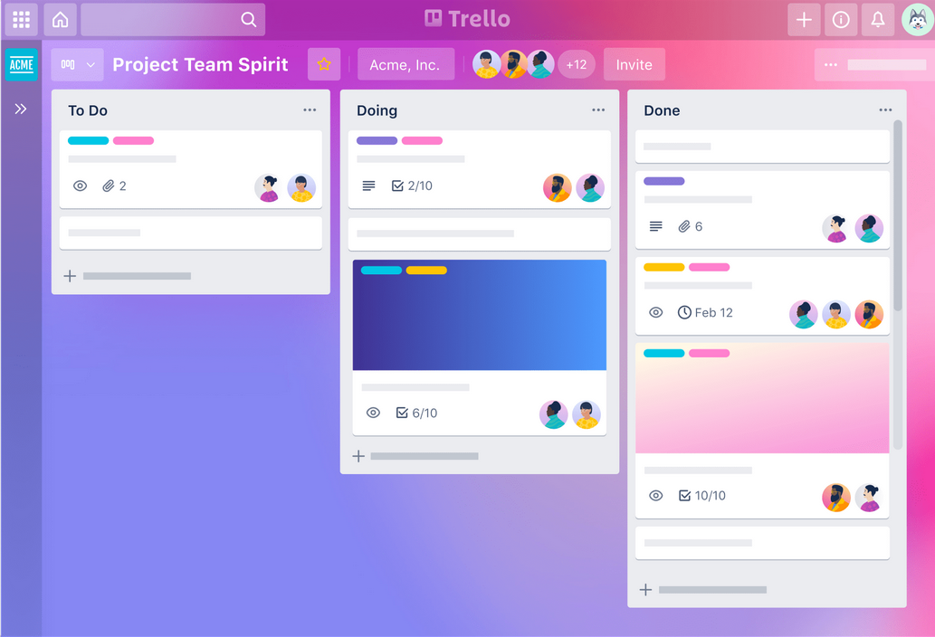
Herramientas en Profundidad: Trello
Trello es una aplicación web de creación de listas al estilo Kanban que contiene tarjetas fáciles de añadir para organizar y gestionar tareas.
Al ser una herramienta visual, Trello organiza tus proyectos en tableros
Trello te dice en qué se está trabajando, quién está trabajando en qué y en qué punto del proceso se encuentra cada cosa.

Slide 87
Herramienta en profundidad: Asana
Las aplicaciones web y móvil de Asana te ayudan a mantener el rumbo, organizar los proyectos y cumplir los plazos.
Asana incluye un conjunto específico de funciones como Lista, Panel de control, Cronología, Calendario, Archivos, Progreso, Cartera, Gestión de recursos, Bandeja de entrada y Mis tareas.
Visualiza tu progreso en los proyectos con los tableros de Asana a medida que tu equipo pasa las tareas de hechas a realizadas.

Slide 88
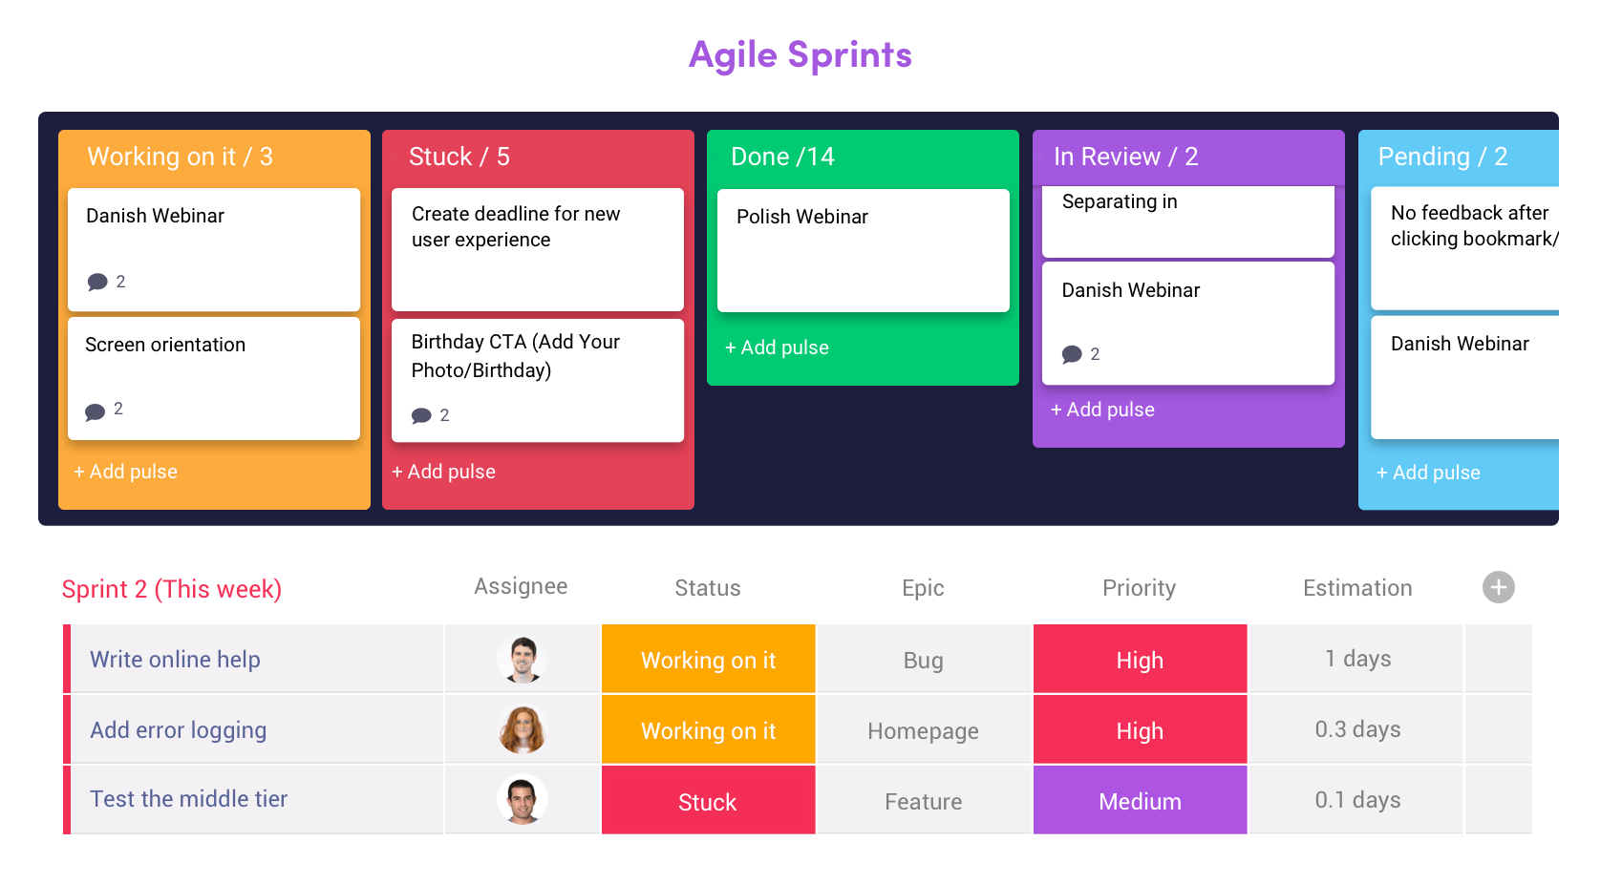
Herramienta en profundidad: Monday
Monday.com es un programa completo basado en elementos y acciones fácilmente gestionables
Gestiona tareas y flujos de trabajo con tableros de proyectos para impulsar la colaboración y la productividad del equipo.
Realiza un seguimiento del ciclo de ventas, los datos de los clientes y mucho más con el CRM de ventas de Monday, especialmente útil para los equipos de CRM y marketing.

Slide 89
Herramientas para Almacenar y Compartir Archivos
Como organizaciones sin ánimo de lucro, es importante disponer de un modo fiable y seguro de almacenar y compartir archivos.
Las herramientas de gestión interna como Dropbox, Google Drive y One Drive se basan en la tecnología de la nube, lo que significa que las copias de seguridad se mantienen a salvo y se puede acceder a los archivos desde cualquier lugar.
Dropbox
Google Drive
One Drive

Slide 90
Herramientas en Profundidad: Dropbox
Dropbox es una solución de almacenamiento en la nube que las organizaciones sin ánimo de lucro pueden utilizar para almacenar y compartir archivos.
Permite a los equipos colaborar en proyectos y dar vida a sus ideas, tanto si trabajan solos como con colegas y clientes.
Con Dropbox, los archivos se guardan en la nube y están disponibles en línea, lo que facilita a los miembros del equipo el acceso a su trabajo desde cualquier lugar.

Slide 91
Herramientas en Profundidad: Google Drive
Google Drive es una solución de almacenamiento en la nube que pueden utilizar las organizaciones sin ánimo de lucro para almacenar y compartir archivos.
Con Google Docs, Sheets, Slides, Forms y Sites, los equipos pueden trabajar juntos en el mismo documento en tiempo real y evitar las idas y venidas por correo electrónico.
Google Drive ofrece un plan gratuito más amplio (15 GB), pero en ocasiones puede causar problemas al sincronizar, convertir y compartir archivos de terceros.

Slide 92
Herramientas en Profundidad: Onedrive
OneDrive es la nube de Microsoft que te conecta a todos tus archivos.
Las organizaciones sin ánimo de lucro pueden utilizarlo para almacenar y proteger archivos, compartirlos con otras personas y acceder a ellos desde cualquier lugar y en todos sus dispositivos.
OneDrive se integra perfectamente con Microsoft Office y es la respuesta a la colaboración que ofrece Google Drive.

Slide 93
Herramientas de Comunicación Interna
Estas herramientas permiten charlar cara a cara, lo que aumenta la productividad y crea relaciones más seguras entre compañeros.
Aunque las herramientas de gestión de proyectos son importantes, a menudo no permiten una comunicación informal y una conexión digital que no se puede infravalorar en los equipos digitales.
Las conversaciones informales permiten a los compañeros estrechar lazos, compartir conocimientos y fomentar la colaboración.
Las organizaciones sin ánimo de lucro pueden beneficiarse de estas herramientas para mejorar la coordinación interna y el intercambio de conocimientos
Slack
Teams
Google Chat

Slide 94
Slack
Slack es una aplicación de mensajería para empresas que conecta a las personas con la información que necesitan.
Al reunir a las personas para que trabajen como un equipo unificado, Slack transforma la forma en que se comunican las organizaciones. Los hilos permiten organizar conversaciones
Ideal para equipos que utilizan tanto Google como Microsoft Suite, pero el inconveniente es que no se pueden realizar llamadas directamente a través de la aplicación.

Slide 95
Microsoft Teams
Microsoft Teams proporciona herramientas para que las organizaciones sin ánimo de lucro colaboren con todas las partes implicadas
Conéctese mediante reuniones virtuales e integre herramientas de terceros. La herramienta más completa para la comunicación interna con canales, mensajes directos, videollamadas en línea y ventajas de Microsoft OneDrive y otras herramientas.
El inconveniente es que no permite tanta integración con aplicaciones de terceros como otras.

Slide 96
Google Chat
Google Chat es una plataforma de mensajería para equipos que se integra con Google Workspace
Colabora en tiempo real con los miembros del equipo mediante mensajes directos o salas de chat en equipo. Especialmente útil para la suite de Google y la posibilidad de crear una sala para lluvias de ideas rápidas.
Utilice bots para automatizar tareas y acelerar los flujos de trabajo

Slide 97
Herramientas de Comunicación Interna
Los canales internos permiten una gestión flexible de documentos, conversaciones y archivos en un solo lugar, mientras que los correos electrónicos tradicionales pueden llevar mucho tiempo a la hora de buscar conversaciones y documentos.
Cada herramienta tiene sus pros y sus contras, por lo que es importante estudiarlas con su equipo para elegir la que mejor se adapte a sus necesidades.
Fuento de la fotografía

Slide 98
Elegir la Herramienta Adecuada...
Al elegir una herramienta, ten en cuenta lo siguiente...
Integración: Es importante elegir herramientas que puedan integrarse con los sistemas y el software que ya utiliza su organización. Facilidad de manejo: Las herramientas que elija deben ser fáciles de usar e intuitivas. Adaptabilidad: A medida que tu organización crezca y evolucione, sus necesidades pueden cambiar. Es importante elegir herramientas que puedan escalar con su organización. | Seguridad: Garantizar la seguridad de los datos de su organización es crucial. Asegúrate de elegir herramientas que cuenten con sólidas medidas de seguridad para proteger tus datos. Coste: Ten en cuenta el coste de las herramientas que está considerando, así como los costes corrientes, como las cuotas de suscripción o los costes de mantenimiento. Soporte: Elige herramientas que ofrezcan un buen servicio de atención al cliente, para que puedas obtener ayuda rápidamente si tienes algún problema..

Slide 99
Herramientas de Comunicación Externas
Las herramientas de comunicación externa son las que se utilizan para comunicarse con personas externas, público objetivo o clientes.
Algunas de estas herramientas son la página web, los blogs, el correo electrónico, los boletines, las redes sociales (LinkedIn, Instagram, Facebook, Telegram), las conferencias, los comunicados de prensa y los eventos. Teniendo en cuenta quién es el público objetivo, las estrategias de comunicación dependerán también de las herramientas que utilice.

Slide 100
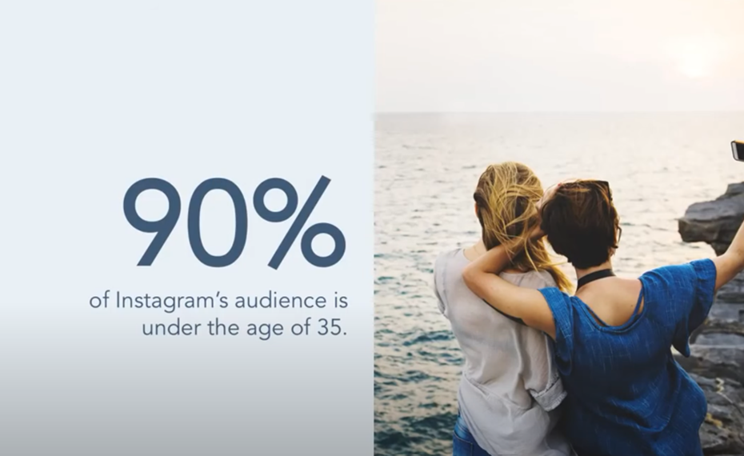
Utilizar las Redes Sociales
Click here to add photo
Vea este vídeo en Popular Social Media Channels for your Business

Slide 101
Consejos a Tener en Cuenta en la Comunicación
El usuario es lo primero: Conocer al usuario y sus preferencias de comunicación aumentará las oportunidades de llegar a él. En esencia, se trata de utilizar estrategias y adaptar el mensaje en función de la edad, el estilo de comunicación, el tipo de audiencia y el uso del lenguaje.
Una buena práctica para conocer a la audiencia es la creación de personas usuarias. El uso de personas usuarias acotará las preferencias que tiene cada segmento (partes interesadas, socios, consumidores, etc.).

Slide 102
Consejos a Tener en Cuenta en la Comunicación
No sobrecargue de información a los usuarios : Teniendo en cuenta la cantidad de información que la gente recibe a diario, la comunicación debe basarse en el uso de palabras clave para atraer la atención de los usuarios y mantener su interés.
La comunicación externa consiste en aportar valor a cada uno de sus segmentos de audiencia y, como resultado, conectar con su público objetivo.

Slide 103
Consejos a Tener en Cuenta en la Comunicación
El uso del vídeo : El uso del vídeo es sumamente importante debido a los aspectos emocionales que puede despertar, como se ha comentado en el apartado anterior el uso del vídeo presentará una mejor retención del mensaje.
Además, los vídeos son una gran fuente para llegar a los usuarios que prefieren contenidos visuales.
Crear una marca sólida : Crear o mejorar la marca no es un paso fácil.

Slide 104
Consejos a Tener en Cuenta en la Comunicación
Crear una marca sólida: Hay que tener en cuenta varios aspectos...
¿Cuál es la historia que quiere contar la marca? La historia que hay detrás de la marca es lo que la hace única y diferente de las demás.
El uso de palabras descriptivas pero basadas en hechos será importante para definir los colores de su marca. Ejemplos de narración sin ánimo de lucro.

Slide 105
Consejos a Tener en Cuenta en la Comunicación
Aspectos a tener en cuenta al crear una marca sólida:
Colores & Fuentes: Los colores tienen significados diferentes, por lo que las palabras descriptivas dirigidas deben estar en consonancia con los colores utilizados.
En la imagen siguiente hay una descripción general de lo que significan los colores, pero es importante tener en cuenta las particularidades culturales y el contexto de los colores utilizados. No todos los colores tienen el mismo significado en los distintos contextos culturales.

Slide 106
Consejos a Tener en Cuenta en la Comunicación
Aspectos a tener en cuenta al crear una marca sólida:
Los tipos de letra utilizados deben representar la historia asociada. Por lo tanto, los colores y los tipos de letra deben utilizarse de la misma manera, respetando la marca global.
La marca debe ser coherente en todas las acciones de difusión. Para más información sobre la coherencia de la marca, visite How to build brand Consistency desde Hubspot.

Slide 107
Negro se asocia al lujo, la elegancia, la formalidad, el misterio y el poder.
Blanco se asocia con la Limpieza, la sencillez, la Fe, la Pureza y la inocencia.
El púrpura se asocia con la creatividad, la individualidad, la realeza, la riqueza y la opulencia.
Azul se asocia con la confianza, la honradez, la autoridad, la sabiduría y la lealtad.
Rojo se asocia con la excitación, la acción, la fuerza, la determinación y la pasión
Naranja se asocia con la felicidad, el optimismo, la alegría, la simpatía y la diversión.
Amarillo se asocia con la alegría, la energía, el entusiasmo, el optimismo y la confianza
Verde se asocia con la esperanza, el crecimiento, el equilibrio, la tranquilidad y lo natural.
Building a Brand: Choosing Colours

Slide 108
"Piensa siempre con originalidad y aprovecha las oportunidades que aparezcan, estén donde estén".
Lakshmi Mittal

Slide 109
Indicadores clave de rendimiento (KPI)
Los KPI son indicadores que se utilizan habitualmente para medir el rendimiento de la organización. Ayudan a evaluar si las acciones llevadas a cabo han tenido resultados satisfactorios o si existen lagunas a tener en cuenta.
Normalmente se expresa en valores porcentuales. En esta sección, los KPI abordados se basan en estrategias de comunicación.

Slide 110
KPIs
Fase de preparación: En esta fase, el uso de objetivos SMART (Específicos, Medibles, Alcanzables, Relevantes, en un Tiempo Límite) fijará los objetivos previos y los resultados esperados que la organización pretende alcanzar. El uso de un enunciado breve ayudará a identificar los indicadores clave.
Especifíco: Aumentando el número de seguidores de mi ONG en LinkedIn
Medible: De 10K a 20K

Slide 111
KPIs
Fase de preparación:
Alcanzable: A través de tres campañas en LinkedIn con socios influyentes.
En relación con: Aumentar el conocimiento de la marca
Duración limitada: Este año

Slide 112
KPIs
Fase de Desarrollo : Los KPI deben ser relevantes para los objetivos reales de la Organización. Por lo tanto, los KPI que serán objeto de seguimiento deben estar en consonancia con las prioridades actuales.

Slide 113
KPIs
Fase de Desarrollo: Ejemplos de KPI abordados:
Índice de conversión (conversiones/visitas) | ¿Se suscriben o se registran?
Profundidad de la visita (páginas vistas/visitas) | ¿Les interesa el contenido?
Profundidad del contenido (páginas vistas/visitas al contenido) | ¿Qué contenidos son los más interesantes?
Porcentaje de visitantes nuevos (visitantes nuevos/visitantes únicos) | ¿Se atrae a nuevos visitantes?
Cuota de visitantes comprometidos (visitas de más de 5 minutos/visitas totales) | ¿Son fieles seguidores?
Participación de la audiencia (comentarios, compartir, etc.) | Total de las impresiones
Ratio de confianza | Positivas-neutrales-negativas Menciones de marca/todas las menciones de marca
Fuente: Information extracted from: Castelló (2012) Del ROI al IOR el retorno de la inversión de la comunicación empresarial y publicitaria en medios sociales.

Slide 114
KPIs
Fase de evaluación: Esta etapa consiste en el seguimiento del rendimiento desarrollado durante la fase de desarrollo. En esta etapa, es necesario describir con qué frecuencia se realizará el seguimiento de estos KPI. Una forma sencilla de realizar el seguimiento de los KPI es el uso de:
Excel y hojas de cálculo de Google : Añadir con frecuencia el progreso de la actuación mostrará cómo va el progreso y, por lo tanto, determinará las acciones y estrategias concretas para reforzar la actuación.
Por ejemplo: El seguimiento semanal puede utilizarse para evaluar cuántas personas se han unido a su lista de correo electrónico.

Slide 115
Trabajo individual
Por favor, añade el ejercicio práctico sugerido, la preparación para la evaluación, otros estudios individuales.
Por ejemplo, trabajo de curso para desarrollar y aplicar un proyecto innovador con un enfoque basado en retos. Se recomienda que el proyecto innovador se desarrolle e implemente junto con las partes interesadas locales para abordar los retos locales (sección 2.3). Una vez completados los 6 módulos, los líderes de las OET podrán presentar sus proyectos de innovación a las partes interesadas (región/ciudad/industria). Esto estimulará el enfoque ascendente de la mentalidad de los líderes de las OET, los directivos de alto nivel y los empleados, y reforzará la interacción, el compromiso y un efecto positivo en la comunidad local y regional.

Slide 116
Aprendizaje Basado en Retos
La pobreza es bien conocida en su comunidad, y el nivel de inflación ha llevado a muchas personas a tener que luchar con sus gastos cotidianos. Los niveles de pobreza extrema han aumentado y las instituciones públicas tienen dificultades para responder a este problema. Por otro lado, tu comunidad local es consciente de ello, pero se toman medidas para resolver el problema.
Ante esta situación, tu equipo ha estado pensando en cómo implicar a más gente y crear una campaña de sensibilización para concienciar.
Ahora es el momento de actuar.

Slide 117
Comprometete: Conocer el reto
¿Quiénes son las partes interesadas?
¿Por qué es importante esta idea para mí?
¿Por qué es importante?
¿Qué tipo de personas están investigando?

Slide 118
Investigación: investigar el reto
Identifica a sus usuarios finales. ¿Cómo se sienten? ¿Cuáles son los motivos? ¿Qué han intentado para superar el problema? ¿Qué opinan de las instituciones públicas? ¿Qué tipos de trabajo tienen?
Búsqueda de recursos (entradas de blog, artículos, vídeos, etc.)
¿Cómo podemos reducir el nivel de pobreza extrema?
¿Cómo puede ayudarles su equipo?

Slide 119
Acción: Lluvia de Ideas con su Equipo
Identifique a sus usuarios finales. ¿Cómo se sienten? ¿Cuáles son los motivos? ¿Qué han intentado para superar el problema? ¿Qué opinan de las instituciones públicas? ¿Qué tipos de trabajo tienen?
Búsqueda de recursos (entradas de blog, artículos, vídeos, etc.)
¿Cómo podemos reducir el nivel de pobreza extrema?
¿Cómo puede ayudarles su equipo?

Slide 120
"Nada funciona mejor que mejorar tu producto".
Joel Spolsky

Slide 121
Gracias
¿Alguna pregunta?
www.leaderseeds.eu

Slide 122
06
Referencias

Slide 123
Fuentes de comunicación
Keyton, J. (2010). Estudios de casos para la comunicación organizativa: Comprender los procesos de comunicación. Nueva York, NY: Oxford University Press.
Welch, M., & Jackson, P. (2007). Repensar la comunicación interna: A Stakeholder Approach. Corporate Communications: An International Journal, 12, 177-198.
K Ruck, M Welch - Public relations review, 2012 Valorar la comunicación interna; perspectivas de directivos y empleados
Bui, Thuy Linh (2019). Comunicación interna en el lugar de trabajo digital: canales de comunicación digital y compromiso de los empleados

Slide 124
Modelos de comunicación y falta de comunicación
Jackson, T. W., & van den Hooff, B. (2012). Comprensión de los factores que influyen en la sobrecarga de información y la falta de comunicación en el lugar de trabajo. Revista de Tendencias Emergentes en Informática y Ciencias de la Información. 3(8). 1240-1252.
3 modelos de comunicación: hyperlink text: YouTube video
Mala comunicación: hyperlink text: YouTube video
Estructuras organizativas
Silos organizativos y cómo evitarlos : hyperlink text: Article
Organigramas sin ánimo de lucro : hyperlink text: Website

Slide 125
Fuentes de Marketing
Marketing de entrada: hyperlink text: Website
Marketing de entrada y de salida : hyperlink text: Presentation
Cómo dirigir una máquina de marketing sin ánimo de lucro : hyperlink text: Article
Encuesta sobre el marketing entrante : hyperlink text: Article
Trayectoria del cliente
Mapa del recorrido del cliente : hyperlink text: Article
CJM para organizaciones sin ánimo de lucro : hyperlink text: Article

Slide 126
Fuentes de narración
El cerebro y el negocio de las historias: Cómo crear presentaciones atractivas e influyentes utilizando la estructura narrativa. SagePresence. 2018.
Elementos de la narración: hyperlink text: Article
Parkinson & Laura (2019). Establecer la confianza mediante la narración de historias: Un modelo de codiseño.
Jerome Bruner (1990). La construcción narrativa de la realidad.

Slide 127
Fuentes de la narración
Parkinson & Laura (2019). Establecer la confianza mediante la narración de historias: Un modelo de codiseño.
Jerome Bruner (1990). La construcción narrativa de la realidad.
El cerebro y el negocio de las historias: Creating Engaging and Influential Presentations Using Story Structure. SagePresence. 2018.
Elementos de la narración: hyperlink text: Article
Buenos diálogos en la industria del cine : hyperlink text: Article

Slide 128
Fuentes de la narración
20 mejores canciones que narran una historia : hyperlink text: Article
21 bellos ejemplos de Storytelling visual en Instagram : hyperlink text: Article
25 ideas y sugerencias de giros argumentales para escritores : hyperlink text: Article
Castelló (2012) Del ROI al IOR el retorno de la inversión de la comunicación empresarial y publicitaria en medios sociales.
Cómo crear una marca coherente : hyperlink text: Website

